Slide 1
Word Vectors
Wongyu Kim (김원규)
Internet Computing Laboratory
Department of Computer Science
Yonsei University
2020.08.08
Notes:
안녕하십니까 석박 통합과정 학생 오병국입니다.
지식그래프 완성을 위한 상황인지형 관계학습에 대한 학위논문 발표를 시작하겠습니다

Slide 2
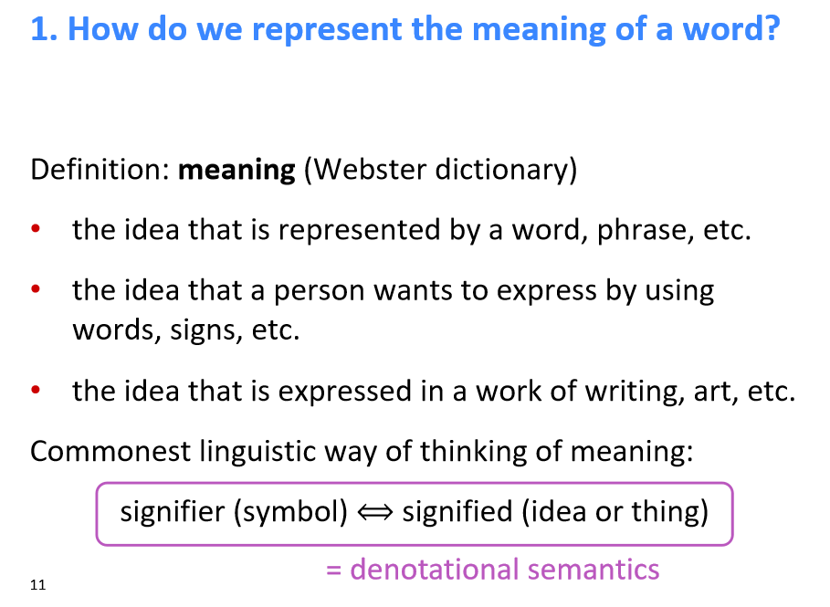
단어의 의미 표현
Notes:
단어는 여러 의미가 존재(synonym) 동시에 nuance가 존재
=> 따라서 맥락에 따라 단어의 의미를 제대로 파악한 후 그것을 벡터로 표현해주는 것이 중요!

Slide 3
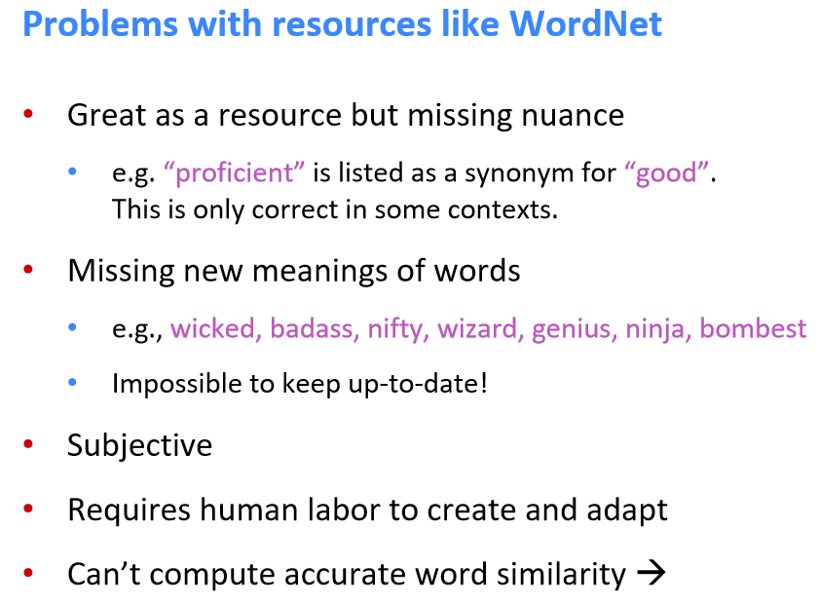
WordNet
Notes:
WordNet은 한 단어가 입력으로 왔을 때
유의어 혹인 동물-판다 등의 수직 관계를 알 수 있다.
여러 관계의 의미, 유사성을 알려주는 것 같긴 하나 사실은 그런 것이 아니고 여러 문제가 있다.
단지 관계형 DB같은 저장소에서 단어를 파악하기 때문에 함축적 의미, 뉘앙스 등의 semantic한 부분을 파악하지 못함.
목록에 없는 단어 존재 시 (unseen) 현상으로 작동 불가
모든 단어에 대한 관련어 업데이트를 하려면 다시 라이브러리 수정 후 배포 => 인간의 노력
단어간 유사도 측정 불가
따라서 Word간의 유사성, 의미(semantic)을 파악하면서 Word를 Vector로 표현하기 위해 많은 연구가 있었다.

Slide 4
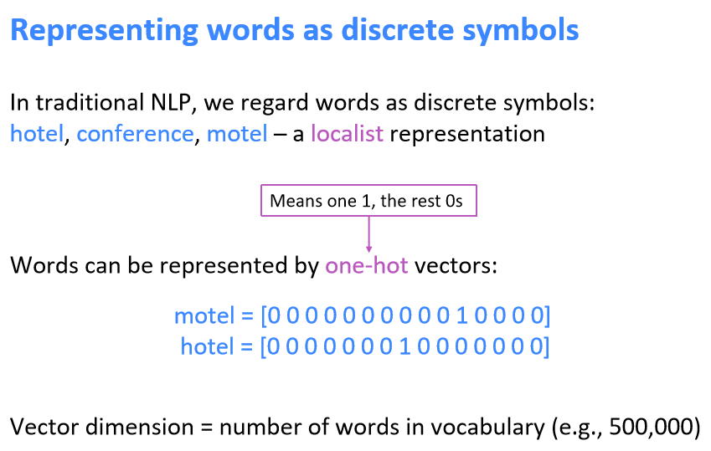
One-hot Vector
Notes:
Traditional NLP = 2012년 까지
NN representation = 2013년 이후
Localist representation = discrete symbol = 단어간의 관계와 유사성 판단 불가
Continuous = 단어들이 연속적으로 배치 = ~가 있어서 이어지면서 얘는 이렇구나 = 유사성 관계 파악 가능
One-hot vector의 문제점
단어간의 유사성, 관계 파악 불가
모든 Vocab의 수가 벡터의 dimension => 모델의 계산량 폭발

Slide 5
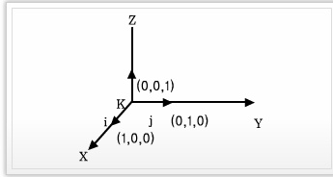

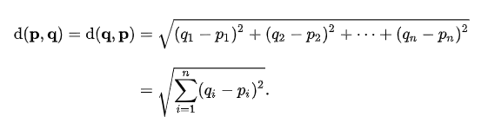
One-hot Vector
벡터의 유사도 구하는 두 가지 방법
코사인 유사도
L2 Distance

Slide 6

Word2Vec
* Distributed Representation of words 의 가설을 이용
– 비슷한 위치에서 등장하는 단어들은 비슷한 의미를 가진다.
- 기존의 one-hot vector의 문제점인 고차원을 저차원으로 낮추자.
* 문장에서 맥락을 파악해 단어간의 유사성을 담으며 Word Representation 진행
* 학습 과정 중 단어는 one-hot vector에서 저차원으로 줄여지면서 많은 데이터를 학습하게 된다.
* 실제 사용 시 임베딩은 저차원의 출력이기 때문에 다른 모델에서 사용하기 용이하다.

Slide 7
Word2Vec
* N-gram NNLM 의 Baseline Model 을 이용하여 새로운 임베딩 모델을 제안
N-gram 모델 이란? 현재 위치에 어떤 단어가 올지 이전 n-1개의 단어를 통해 추론하는 모델 ex) “I like playing football with my friends” 에서 friends가 빈칸이고 4-gram 이라면 football, with, my를 가지고 friends를 추론하는 것!(자세한 내용은 뒤에서 더)
* 목표는 Computational Complexity는 줄이면서 Accuracy Maximizing
Complexity 공식 = 총 연산 횟수 = O = E * T * Q
(E = Epoch, T = 학습할 총 단어의 수, Q = 각 모델의 파라미터 연산 수)

Slide 8
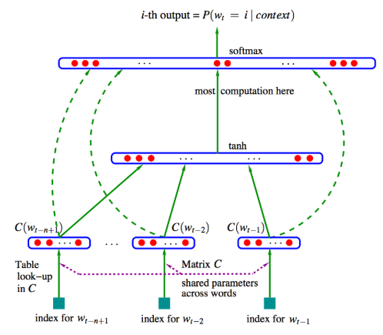
NNLM(NPLM)
* “발 없는 말이 천리 __”이 있을 때 빈칸의 단어를 5-gram을 이용해 추론해 보자 (true label = “간다”) = 임베딩할 목적으로 쓴 것이 아님..!!!
* Forward Flow
n-1 개의 단어를 모델의 인풋으로 넣는다.
각 단어를 one-hot vector로 바꾸어 준다.
Matrix C(parameter 1)를 통해 각 단어의 one-hot vector의 차원을 낮춰주는 “embedding” 작업을 한다.
각 단어를 한번에 묶어 Hidden layer로 feed하는 Matrix H(parameter 2)를 곱해서 embedding된 벡터의 차원을 한번 더 낮춰 준다.
Bias를 더하고 tanh로 non-linear activation을 한뒤 Hidden layer에서 Output layer로 feed하는 Matrix U(parameter 3)를 곱해 기존 one-hot vector와 차원이 같은 벡터에 최종 bias를 더해 출력한다.
그렇게 나온 벡터는 Score Vector로 여기에 Softmax function을 적용한다.
발
…
말이
천리

Slide 9


NNLM(NPLM)
Likelihood and Backpropagation
n-1개의 단어가 주어졌을 때, 빈칸에 단어 wt가 올 조건부 확률 = 이 모델의 likelihood = softmax의 산출물
목표: likelihood는 maximize / loss function인 –log(likelihood)는 minimize
RNNLM은 NNLM의 RNN 버전으로 입력 문장의 길이 제한이 없다.

Slide 10
Word2Vec
N-gram NNLM 이 해결하려는 목적을 임베딩으로 바꾸어 중간의 Matrix C(Look up Table)을 추출하는 것이 목표
N-gram NNLM에서는 입력이 문장, 출력이 V-dimension vector 였지만 Word2Vec에서는 입력이 한 단어, 출력이 V-dimension vector 이다.
NNLM에 있던 Matrix H(Parameter 2)가 사라져 연산횟수가 크게 줄어든다.
NNLM에서는 앞의 N-1개의 단어를 통해 현재 위치에 어떤 단어가 올지 추론하는 거였다면 Word2Vec에서는 중심 단어(Center Word)을 통해 주변 단어가 무엇인지 맞추는 것이다.(Skip-Gram)
CBoW와 Skip-Gram 2가지 버전이 있지만 Skip-Gram이 더 뛰어나며 그 이유는 update(gradient descent) 횟수가 주변 c개 단어만큼 증가하기 때문이다.

Slide 11
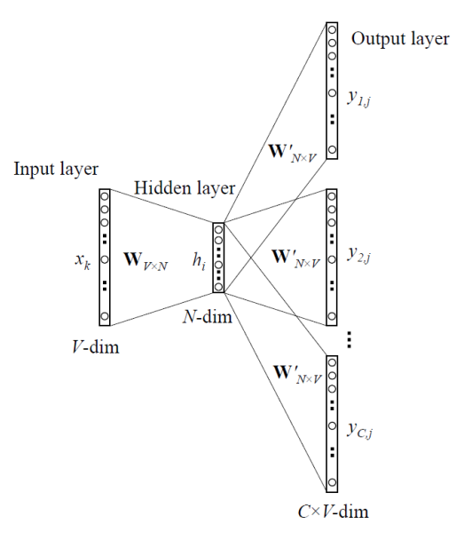
Word2Vec
“말 없는 발이 천리 간다”를 Word2Vec으로 학습시켜 보자 (Window 크기는 1이라 할 때)
따라서 다음과 같은 training samples 추출할 수 있다.
Input | True label
말 | 없는
없는 | 말
없는 | 발이
발이 | 없는
발이 | 천리
천리 | 발이
천리 | 간다
간다 | 천리
말
발이
천리

Slide 12
Word2Vec
* Forward Flow
단어 1개를 one-hot vector로 바꾼다.
Look up Table이자 추출하고자 하는 Embedding parameter인 W를 곱해 차원을 V에서 N으로 낮춘다.
Hidden layer에서 Output layer로 feed 하기 위한 파라미터 W’ 을 곱해 V차원의 Score Vector를 출력하고 똑같이 Softmax를 통해 최종 출력을 한다.
이때 복잡도를 V에서 log2(V)로 줄이기 위한 Hierarchical Softmax를 사용
말
발이
천리

Slide 13
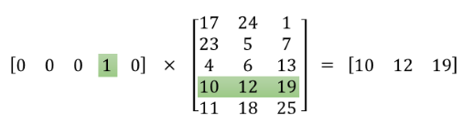
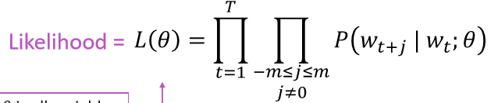
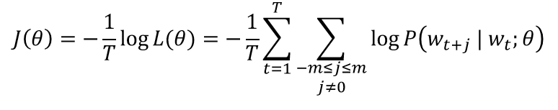
Word2Vec
말
없는
발이
천리
간다
Hidden Layer
Vector
Matrix W = Look Up Table
Matrix W’ = Hidden -> Output layer Parameter
And Softmax

Slide 14
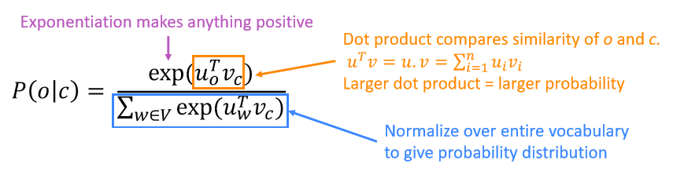
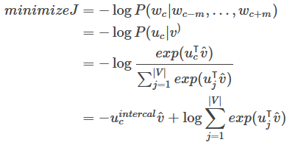
Word2Vec
CBOW의 경우 주변 단어를 통해 중심 단어를 찾는 것 그 방향만 다르고 나머지 부분은 동일하게 forward, backpropagation이 된다.
아래의 경우 CBOW에 대한 likelihood 및 objective function 이다.

Slide 15


Word2Vec(추가 기법 in Skip-Gram)
SGD로 학습을 진행하며 Vocabulary 수는 약 10 만개, hidden layer dimension(embedding)은 약 100차원으로 한다.
Subsampling frequent words - 너무 자주 등장하는 단어가 인풋일 때 그 학습을 진행하지 않는다. - f() = 단어 빈도/전체 단어수(V)
Negetive sampling(Hierarchical Softmax 대신) - exp를 모든 단어에 하면 계산 소비 너무 크다. 전체 표본을 정답단어 + window 내에 등장하지 않은 단어로 한다. (아래는 등장하지 않은 단어가 negative sample로 뽑힐 확률 식)

Slide 16
참고 문헌
한글 블로그 자료
https://ratsgo.github.io/from%20frequency%20to%20semantics/2017/03/29/NNLM/
https://ratsgo.github.io/from%20frequency%20to%20semantics/2017/03/30/word2vec/
https://wikidocs.net/22660
https://reniew.github.io/21/
https://reniew.github.io/22/
Cs224n – winter 2019 – lecture 1
https://www.youtube.com/watch?v=8rXD5-xhemo&list=PLoROMvodv4rOhcuXMZkNm7j3fVwBBY42z
CS224n – winter 2019 – syllabus – lecture 1
https://web.stanford.edu/class/archive/cs/cs224n/cs224n.1194/

Slide 17
Questions & Answers
Thank you
Notes:
저의 박사학위 논문 심사에 시간을 내주셔서 대단히 영광스럽습니다

